Slide 1
Bijeenkomst 3
Data analyse en betekenisgeving
Zorgrisicoprofiel
26 september 2023

Slide 2
Programma 26 september
12.00 - 12.20 uur Lunch
12.20 - 12.30 uur Introductie bijeenkomst
12.30 - 13.30 uur Scenario
Bedreiging volksgezondheid - Zoönose
13.30 - 14.30 uur Scenario
Uitval spraak- en datacommunicatie (cyber)
14.30 - 14.45 uur Pauze
14.45 - 15.45 uur Scenario
Verstoring elektriciteitsvoorziening
15.45 - 16.00 uur Afsluiting en vervolg project

Slide 3
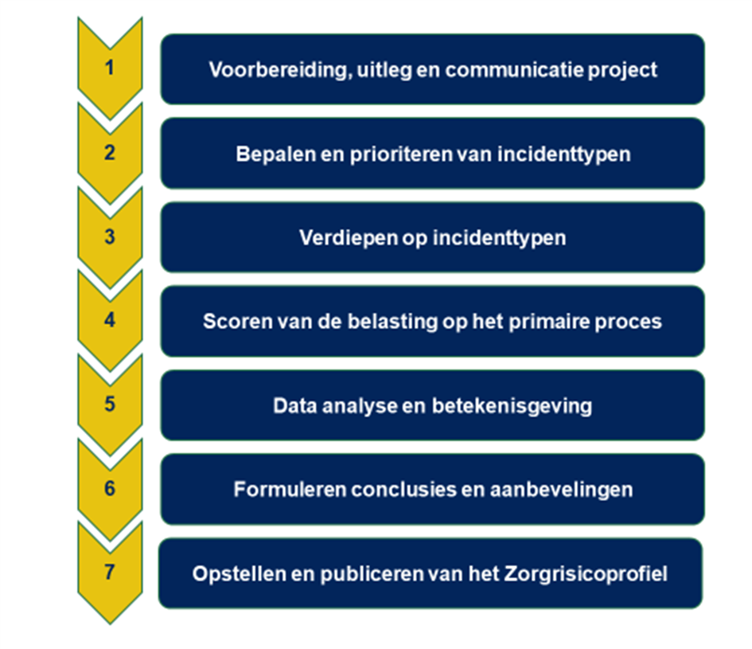
introductie

Slide 4
Opbrengst van vandaag
STAP 5
Bespreken van de uitkomsten van de analysetool
Risico's en knelpunten voor de zorgketen concretiseren
inzichtelijk krijgen wat de impact is op de zorgketen en de zorgcontinuïteit.
Notes:
Doel van de bijeenkomst
- uitkomsten van de analysetool bespreken
- gedeeld beeld over resultaten analyse. Onduidelijkheden zijn weggenomen
- (eerste) inzicht in keteneffecten. Risico’s en knelpunten (voor keten) in het algemeen en per incidenttype in kaart
Bijstellen ambities voor deze bijeenkomst (misschien een volgende nodig)
Einddoel ZRP: herhalen wat het doel is van het ZRP: Inzicht in risico’s en kwetsbaarheden voor zorgcontinuiteit in de keten. Ambitie: zrp waar we in samenwerking met VR en ROAZ (en zorgpartners) vervolg aan kunnen geven (met maatregelen) om deze kwetsbaarheden uit ZRP daadwerkelijk aan te pakken.
We constateren dat de methodiek die landelijk wordt gebruikt ook zijn beperkingen heeft. Het gaat om primaire crisisprocessen en is daarmee niet een afspiegeling van de bedrijfscontinuïteit van de organisaties. Analysetool laat een mooie basis zien voor het verdere gesprek, maar is in hoofdlijnen. Het gesprek dat we vandaag voeren is belangrijk om straks concrete conclusies en aanbevelingen te doen.
Daarom zijn juist de fysieke bijeenkomsten van belang om passende en gerichte vragen te kunnen stellen aan elkaar. Zo kunnen we samen zoeken naar een werkbaar zrp.
Landelijk hopen we op een verdere doorontwikkeling, niet alleen van de methodiek, maar ook van het ZRP. We staan dus niet te lang stil bij de gebruikte methodiek, maar gaan met elkaar in gesprek over de inhoud.
Benoemen (net als HM) dat scenario een middel is om de kwetsbaarheden in kaart te brengen. (dus vooral niet te lang in het scenario blijven hangen, maar stap vooruit)

Slide 5
Scenario
Uitkomsten analysetool (10 minuten)
Tafelgesprek (30 minuten)
2 flappen
Plenaire bespreking (20 minuten)
Huiswerk: beschrijf per scenario een concreet voorbeeld van hoe je organisatie getroffen wordt bij een van de primaire processen met de meeste impact en geef hierbij aan of de impact specifiek voor je eigen organisatie of sector van toepassing is of in de hele zorgketen effect heeft.
Notes:
Toelichting werkvorm

Slide 6
Pauze 15 minuten

Slide 7
Vervolg
Notes:
Einddoel ZRP: Het ZRP maakt inzichtelijk welke risico's en kwetsbaarheden leiden tot een disbalans in vraag en aanbod van de zorg.
Voor het vervolg willen we graag met de ketenpartners werken aan afspraken gericht op de effectbestrijding bij rampen en crisis.
Nog nadenken over vervolg. Wat is nodig? Extra fysieke bijeenkomst? Online bijeenkomst?

Slide 8
Projectleiders Zorgrisicoprofiel:
Femke Kuppens f.kuppens@ghorbrabantmwn.nl
31643497353
Danielle Hofstra d.hofstra@ghorbrabantmwn.nl
+31681367005
Notes:
Tevreden over de opbrengst van vandaag?
Vragen? Wil je ons nog iets meegeven?

